Slide 1


Ⅵ. 사회 정의와 불평등
1. 정의의 의미와 기준
2. 다양한 정의관의 특징과 적용
3. 사회 및 공간 불평등 현상과 정의로운 사회
휠체어를 탄 친구를 앞에서 끌어 주고 뒤에서 밀어 주며 함께 달려가는 아이들이 보인다. 다른 사람을 배려하는 것과 정의는 어떤 관련이 있을까?
휠체어를 타고 있는 친구를 위해 끌어주고 밀어주는 것은 혼자서 빠르게 속도를 낼 수 없는 친구를 위한 아이들의 배려라고 할 수 있다. 이처럼 아이들이 몸이 불편한 친구를 배려하는 것은 자유와 평등을 실현하는 사회 정의와도 관련이 깊다.

Slide 2

Ⅵ. 사회 정의와 불평등
고등 통합사회
1. 정의의 의미와 기준

Slide 3
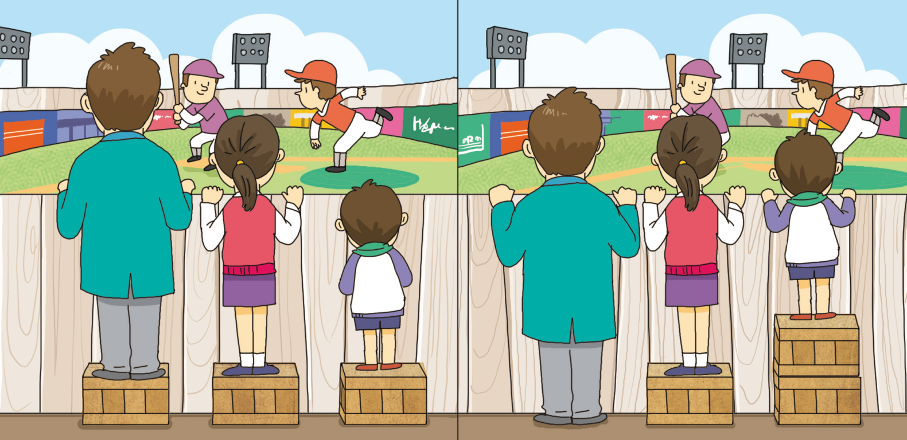
생각 펼치기
교과서 172쪽
자료 1
자료 2
자료1과 자료2 중에서 발판을 공정하게 나눈 것은 무엇일까?
자료2가 발판을 공정하게 나눈 것이다.
그렇게 생각하는 이유를 써 보자.
키의 크기를 고려하여 누구나 야구 경기를 볼 수 있도록 발판을 분배했기 때문이다.

Slide 4
꼭꼭! 자기 점검
교과서 172쪽
학습 전개 과정을 읽고 체크(V)하면서 단원의 구조를 파악해 보자.
정의의 의미와 필요성을 알아본다.
정의의 실질적 기준을 파악한다.
177쪽에서 학습 결과를 평가한다.
학습 전개 과정을 바탕으로 나의 목표를 세워 보자.

Slide 5
01. 정의의 의미와 필요성
6-1. 정의의 의미와 기준
교과서 173쪽
학습 목표
정의의 의미를 파악하고 정의가 필요한 이유를 설명할 수 있다.
핵심 개념
정의, 이해 갈등, 개인선, 공동선

Slide 6
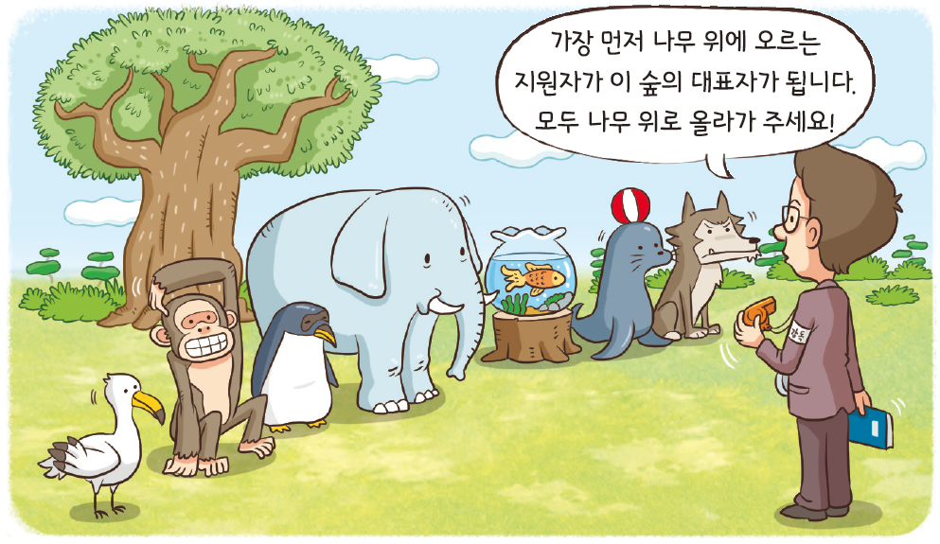

01. 정의의 의미와 필요성
6-1. 정의의 의미와 기준
교과서 173쪽
이러한 방식으로 대표자를 뽑는 것은 정의로울까?
대표자로 지원한 동물들의 특성을 고려하면 새나 원숭이에게 훨씬 유리한 방식이기 때문에 정의롭지 못하다. 모든 동물이 똑같은 조건에서, 공정성을 유지 하는 방법으로 경쟁해야 정의로운 방식이라 할 수 있다.

Slide 7
01. 정의의 의미와 필요성
6-1. 정의의 의미와 기준
교과서 173쪽
정의란 무엇일까?
정의 : 옳음, 공정성, 공평성 등과 비슷한 의미를 지님. ‘같은 것은 같게, 다른 것은 다르게’ 대우하는 것
일반적 의미 : 잘못된 행위를 바로 잡는 것, 다른 사람에게 피해를 준 만큼 보상하는 것, 각자의 몫을 정당하게 분배하는 것
현대적 의미 : 공정한 절차에 따라 자유와 평등이 조화롭게 실현된 상태

Slide 8
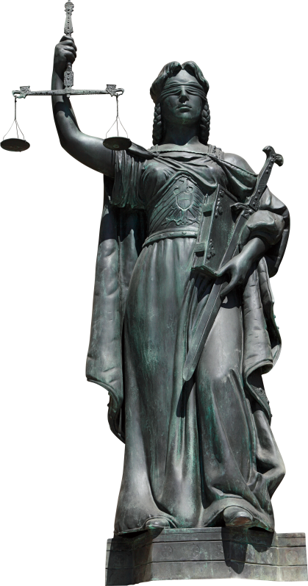

정의의 여신상에 담긴 의미
신문을 통해
보는 사회
교과서 174쪽
정의의 여신상은 왼손에는 칼을, 오른손에는 저울을 들고 있다. 이때 저울은 엄격하고 공정한 정의의 기준을 상징하고, 칼은 이러한 기준을 바탕으로 한 판정에 따라 정의를 실현하기 위한 힘을 상징한다. 이 외에도 정의의 여신상은 눈을 가리는 띠를 두르고 있는 상태로 묘사되어 있다. 이는 정의와 불의를 판정할 때 사사로움을 떠나 공평성을 유지해야 한다는 것을 상징한다. - 『시사 상식 사전』
정의의 여신상에 담겨 있는 의미를 참고하여, 정의 실현을 위해 필요한 노력에 대해 생각해 보자.
정의 실현을 위해 필요한 자세로는 사사로운 정에 얽매이지 않는 공평무사한 자세, 잘잘못을 공정하게 판단하는 자세, 사회 질서를 파괴한 자에 대한 엄격한 법적 처벌을 존중하는 자세 등을 들 수 있다.

Slide 9
01. 정의의 의미와 필요성
6-1. 정의의 의미와 기준
교과서 174쪽
정의가 필요한 이유는 무엇일까?
① 이해 갈등의 공정한 처리
옳고 그름에 판단 기준이 없으면 사회 구성원들이 자신의 이익만 중시 → 사회의 무질서와 혼란
② 개인과 사회가 추구하는 목적 달성
정의를 무시하고 불의를 자행하는 사회에서는 개인선이나 공동선의 실현이 불가능
③ 사회 구성원의 인간다운 삶 영위
정의가 없는 사회에서는 각자가 누려야 할 정당한 몫을 기대할 수 없고, 차별과 억압, 감시와 통제로 인해 고통을 피할 수 없음

Slide 10
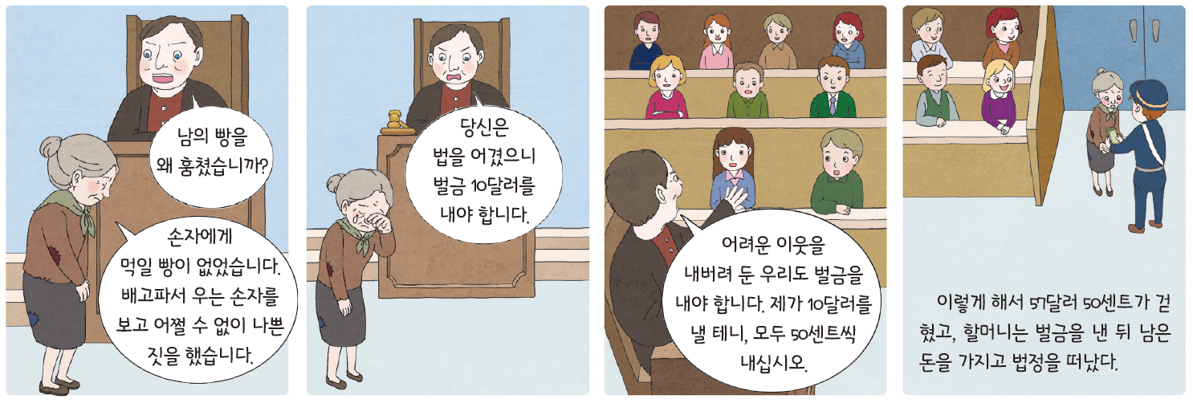
어느 판사의 정의로운 판결
스스로
탐구하기
교과서 174쪽
라과디아(La Guardia, F. H., 1882 ~ 1947)는 미국 뉴욕시의 판사와 시장을 역임했고 많은 사람의 존경을 받았던 인물이다. 다음은 미국 대공황 시기에, 그가 뉴욕시의 판사로 재임 중일 때 있었던 이야기이다.

Slide 11
어느 판사의 정의로운 판결
스스로
탐구하기
교과서 174쪽
판사가 방청객들에게 벌금을 선고한 까닭은 무엇일까?
판사가 판결을 통해 전달하고자 한 진정한 정의의 의미는 무엇일까?
어려운 이웃을 방관하는 것은 각자의 몫을 정당하게 분배하는 정의의 의미에 어긋난다고 볼 수 있다. 가난한 사람들도 사회 구성원이기 때문에 인간다운 생활을 영위할 수 있는 권리가 있다고 보는 것이다.
라과디아 판사의 판결은 정의의 진정한 의미가 ‘각자에게 각자의 몫을 정당하게 부여하는 것’임을 알게 해 준다. 사회 구성원 중 일부가 자신에게 부여되는 몫이 없어 도둑질을 할 수밖에 없게 되는 사회는 정의로운 사회라 할 수 없다.

Slide 12
02. 정의의 실질적 기준
6-1. 정의의 의미와 기준
교과서 `쪽
학습 목표
정의로운 사회의 특징을 파악한다.
정의의 실질적 기준인 업적, 능력, 필요의 장단점을 설명할 수 있다.
핵심 개념
공정성, 업적, 능력, 필요

Slide 13
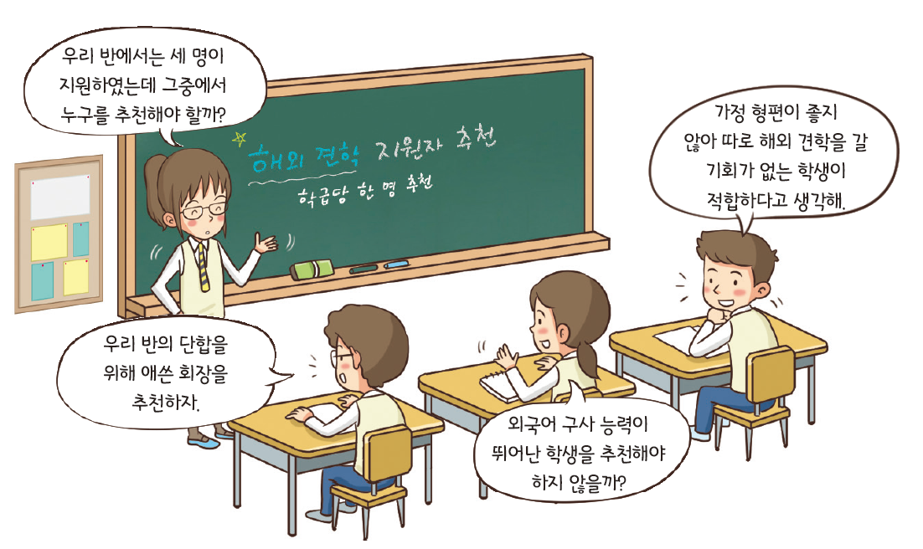
02. 정의의 실질적 기준
6-1. 정의의 의미와 기준
교과서 175쪽
지원자를 추천할 때, 가장 먼저 고려해야 할 기준은 무엇일까?
사회적 약자를 배려하는 것이 가장 우선되어야 한다. 따라서 가정 형편이 어려워 해외 견학 기회가 없는 학생이 적합하다.
해외 견학에 적합한 능력을 갖춘 학생을 추천해야 하므로 외국어 실력을 가장 뛰어난 학생이 적합하다.

Slide 14
02. 정의의 실질적 기준
6-1. 정의의 의미와 기준
교과서 175쪽
어떤 사회가 정의로운 사회일까?
공정성을 실현하는 사회 : 재화와 가치의 분배가 공평한 출발점에서 이루어지고, 분배 과정이 부당하지 않으며, 결과적으로 각 개인의 정당한 몫과 인간다운 삶에 필요한 몫이 조화를 이루어야 함
누구에게나 기회를 균등하게 제공하고 공정한 절차에 따라 재화와 가치의 분배가 이루어지며, 정당한 대가와 인간다운 삶에 필요한 최소한의 조건을 실질적으로 보장하는 사회

Slide 15
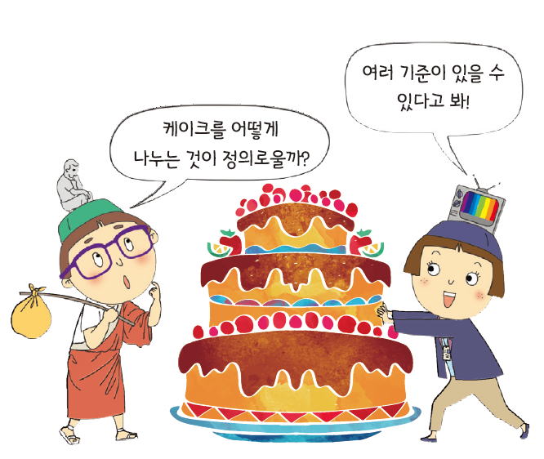
02. 정의의 실질적 기준
6-1. 정의의 의미와 기준
교과서 175쪽
정의로운 분배의 실질적 기준은 무엇일까?
개인에게 이익이 되는 분배의 대상 : 부, 권리, 사회적 지위
개인에게 부담이 되는 분배의 대상 : 세금, 의무, 사회적 책임
분배의 대상을 공정하게 나누기 위한 실질적 기준 :
업적, 능력, 필요

Slide 16
02. 정의의 실질적 기준
6-1. 정의의 의미와 기준
교과서 176쪽
정의로운 분배의 실질적 기준은 무엇일까?
① 업적에 따른 분배
의미 : 목표 달성에 기여한 업적, 즉 업무 성과와 실적 정도에 따라 소득이나 사회적 지위 등을 차별적으로 분배하는 것
장점 : 개인의 성취동기를 높이고 사회가 역동적으로 발전
단점 : 업무 성과나 실적을 제대로 평가하기 어려우며, 사회적 약자에 대한 배려가 부족할 수 있음

Slide 17
02. 정의의 실질적 기준
6-1. 정의의 의미와 기준
교과서 176쪽
정의로운 분배의 실질적 기준은 무엇일까?
② 능력에 따른 분배
의미 : 개개인의 직무 수행에 필요한 전문적 지식과 자질에 따라 입학이나 취업의 기회, 소득이나 사회적 지위 등을 분배하는 것
장점 : 개인이 투자한 시간과 노력을 보상하고 업무의 효율성을 높임
단점 : 지능과 같은 선천적 측면을 무시할 수 없기 대문에 사회적 · 경제적 불평등을 초래할 수 있음

Slide 18
02. 정의의 실질적 기준
6-1. 정의의 의미와 기준
교과서 176쪽
정의로운 분배의 실질적 기준은 무엇일까?
③ 필요에 따른 분배
의미 : 의식주를 비롯한 기본적 욕구 충족이 어려운 사람들에게 필요한 재화나 가치를 분배하는 것
장점 : 사회적 약자를 배려하고 최소한의 인간다운 삶을 보장할 수 있음
단점 : 한정된 재화를 가지고 모든 사람의 필요를 충족하기 어려우며, 노동 의욕 및 창의성을 저해할 수 있음

Slide 19
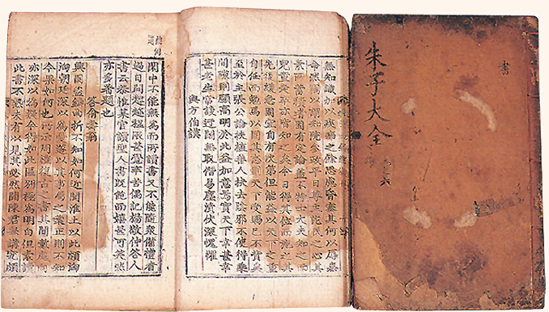
정의로운 토지 분배 제도
고전을 통해
보는 사회
교과서 176쪽
무릇 토지는 세상의 커다란 근본이다. 『춘추』의 의리(義理)에 따르면, 제후는 임금이 내린 토지를 마음대로 바꿀 수 없고, 대부(大夫)라 할지라도 토지를 마음대로 소유할 수 없다. 이제 힘센 백성들이 논밭을 점유한 것이 혹은 수백 수천 ✽경(頃)에 이르러, 그 부유함이 임금과 제후를 넘어섰으며, 이는 스스로 토 지를 제멋대로 소유
하는 것이다. …(중략)… ✽정전법을 완벽하게 시행할 수 없는 상태라면 마땅히 식구 수에 비례하여 토지를 소유하게 하고, 토지 소유의 한계를 정하여 함부로 토지를 매매할 수 없게 해야 한다. 이렇게 해야 가난하고 약한 사람들을 구제하고 토지의 독점도 방지할 수 있을 것이니, 이처럼 토지 제도를 개선하는 것이 옳지 않겠는가? - 주희, 『주자대전』
✽ 경(頃): 중국의 거리 단위, 1경은 60리(약 24 km)이다.
✽정전법: 고대 중국의 토지 제도, 밭을 ‘정(井)’자 모양으로 나누어 9등분한 다음에 세금을 내기 위해 중앙의 한 구역을 공동 경작한다.
윗글에서 주장하는 정의로운 토지 분배의 기준이 무엇인지 생각해 보자.
주희는 정의로운 토지 분배를 통해 가난하고 약한 사람들을 구제하고 토지의 독점을 방지하고자 하므로 필요를 토지 분배의 기준으로 삼고 있다.

Slide 20
대학 입시 제도의 공정성 판단하기
스스로
탐구하기
교과서 177쪽
○○ 대학교는 2017학년도 수시 모집 전형에서 지역 균형 선발 전형, 일반 전형, 기회 균형 선발 특별 전형을 통해 입학생을 선발하고 있다. 이 대학교의 지역 균형 선발 전형에는 전국의 고교별로 두 명 이내 학교장 추천을 받은 학생들이 지원할 수 있으며, 서류 평가와 면접 및 실기 평가, 수능 최저 학력 기준 등을 고려하여 선발한다. 일반 전형에는 고등학교 학력을 지닌 학생은 누구나 지원할 수 있으며, 서류 평가와 면접, 구술 고사 및 실기 평가 등을 통해 선발한다. 한편 기회 균형 선발 특별 전형은 정원 외 모집으로 서류 평가와 면접 및 실기 평가 등을 통해 선발하며, 수능 최저 학력 기준은 적용하지 않는다.
자료 1
2017학년도 수시 모집 전형
자료 2
2017학년도 수시 모집 전형별 인원수
 | 수시 모집 전형
정원 내 전형 | 지역 균형 선발 전형 일반 전형
정원 외 전형 | 기회 균형 선발 특별 전형 - 저소득 - 농어촌
선발 인원
(명)
1,800
1,500
1,200
900
600
300
0
1,642
720
164
지역 균형
선발 전형
일반 전형
기회 균형
선발 특별 전형
정원 내 전형
정원 외 전형

Slide 21
대학 입시 제도의 공정성 판단하기
스스로
탐구하기
교과서 177쪽
정의의 실질적 기준에 비추어 ○○ 대학교 수시 모집 전형의 공정성을 판단해 보자.
 | 판단(공정하다 / 공정하지 않다) | 판단 근거
지역 균형 선발 전형
일반 전형
기회 균형 선발 특별 전형
약 30%의 모집 인원을 배정하여, 학생들을 학업에 대한 성과와 함께 지역별 균형 발전을 이룰 수 있기 때문
공정하다
약 70%의 모집 인원을 배정하여, 고등학교 학력을 지닌 학
생은 누구나 지원할 수 있기 때문
공정하다
정원 외 모집 인원을 배정하여, 성적이 조금 낮더라도 사회적 약자를 배려하는 제도이기 때문
공정하다

Slide 22
대학 입시 제도의 공정성 판단하기
스스로
탐구하기
교과서 177쪽
정의의 실질적 기준에 비추어 ○○ 대학교 수시 모집 전형의 공정성을 판단해 보자.
 | 판단(공정하다 / 공정하지 않다) | 판단 근거
지역 균형 선발 전형
일반 전형
기회 균형 선발 특별 전형
일부 추천 대상 학생만 제한적으로 지원할 수 있으며, 수능 최저 학력 제한을 두기 때문
공정하지 않다
공정하지 않다
면접이나 구술 고사에 취약한 학에게 불리한 제도이기 때문
기회 균형 선발 특별 전형 응시 학생보다 우수한 학업 능력
을 지닌 학생을 역차별 할 수 있기 때문
공정하지 않다

Slide 23
통합
주제 탐구
모둠
6-1. 정의의 의미와 기준
성과 연봉제, 어떻게 생각하세요?
교과서 178쪽
자료 1
성과 연봉제란 개인의 업무에 대한 성과 평가에 따라 급여가 결정되는 임금 체계이다. 그러므로 일한 햇수에 따라 자동으로 급여가 인상되는 호봉제와 달리 직급 내 성과 평가에 따라 급여 수준의 차이가 발생한다.
우리나라에서는 성과 연봉제를 국제 통화 기금(IMF) 외환 위기 이후 기업 스스로가 기업 성과 향상에 유리할 것으로 판단하여 도입하기 시작하였다. 기업의 성과 연봉제는 기업의 임금 유연성을 확보하는 동시에 근로자의 무임승차 방지와 근로자의 노력을 극대화하여 기업의 생산성을 향상하려는 전략적인 선택이라고 할 수 있다.
한편, 정부는 2016년 1월 「공공 기관 성과 연봉제 권고안」을 확정 · 발표하였는데, 2010년 6월 도입한 간부직 성과 연봉제를 비간부직까지 확대하는 것을 주요 내용으로 하고 있다. 정부는 성과 연봉제 확대를 통해 경쟁 부재로 인한 비효율성, 근무 연수와 자동 승급에 따른 인건비 부담의 문제를 개선하고, 국민에게 더 좋은 공공 서비스를 제공할 수 있다고 보고 있다.

Slide 24
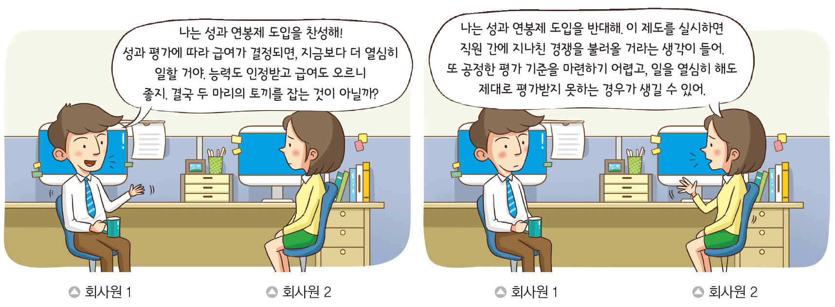
통합
주제 탐구
모둠
6-1. 정의의 의미와 기준
성과 연봉제, 어떻게 생각하세요?
교과서 178쪽
자료 2

Slide 25

통합
주제 탐구
모둠
6-1. 정의의 의미와 기준
성과 연봉제, 어떻게 생각하세요?
교과서 178쪽
자료1을 읽고 성과 연봉제를 통해 기업과 정부가 달성하고자 하는 목적을 모둠별로 정리해 보자.
기업의 목적
• 외환 위기 극복과 기업 성과 향상
• 기업의 임금 유연성 확보
• 근로자의 무임승차 방지
• 근로자의 노력을 극대화하여 기업의 생산성 향상 등
정부의 목적
• 간부와 비간부의 성과 향상
• 경쟁을 통한 비효율성 제거
• 근무 연수와 자동 승급에 따른 인건비 부담의 문제 개선
• 국민에게 더 좋은 공공 서비스의 제공

Slide 26

통합
주제 탐구
모둠
6-1. 정의의 의미와 기준
성과 연봉제, 어떻게 생각하세요?
교과서 179쪽
자료2의 회사원들의 입장을 정리하고, 각각에게 제기할 수 있는 비판을 적어 보자.
회사원 1
입장 :
비판 :
성과 연봉제는 열심히 일하는 회사 분위기를 조성하고, 능력 있는 개인이 인정받을 수 있으며, 열심히 일한 사람에게 높은 급여를 제공할 수 있으므로 성과 연봉제 도입에 찬성함
회사 직원들 간에 지나친 경쟁을 불러 일으켜 회사 발전을 저해할 수 있으며, 성과를 측정할 수 있는 공정한 평가 기준을 마련하기가 어렵고, 스스로 열심히 일했다고 생각한 사람이 의외로 낮은 평가를 받을 수 있음
회사원 2
입장 :
비판 :
성과 연봉제는 지나친 경쟁을 불러오고, 공정한 평가 기준을 마련하기 어려우며, 열심히 일해도 제대로 평가 받지 못하는 경우가 생겨날 수 있으므로 성과 연봉제 도입에 반대함
열심히 일한 사람이나 그렇지 않은 사람을 동등하게 대우함으로써 직원들 간에 적당하게 일하는 회사 분위기가 조성될 수 있으며, 일한 햇수에 따라 급여나 지위가 올라감에 따라 비효율적인 업무 수행 태도가 확산될 수 있음

Slide 27

통합
주제 탐구
모둠
6-1. 정의의 의미와 기준
성과 연봉제, 어떻게 생각하세요?
교과서 179쪽
정의로운 분배를 위한 성과 연봉제 실시 방안을 모둠별로 발표해 보자.
________________________________________________________________________________________________________________________________________________________________________________________________________________________________________________________________________________________________________________________________________________________________________________________________________________________________________________________________________________________________________________________________________________________________________________________________________________________________________________________________________________________________________________________________________________________________________________________________________________________________________________________________________________________________________________
정의로운 분배란 누구에게나 기회를 균등하게 제공하고, 공정한 절차에 따라 재화와 가치의 분배가 이루어지며, 정당한 대가와 인간다운 삶에 필요한 최소한의 조건을 실질적으로 보장하는 것이다.
성과 연봉제는 회사의 일하는 분위기 조성, 업무의 효율성 증대, 임금 유연성을 통한 부담의 감소, 기업의 생산성이나 공공 기관의 서비스의 질 향상 등 많은 장점이 있지만 지나친 경쟁 유발, 공정한 평가 기준 미비, 실제 평가의 문제점 등의 많은 단점도 지적된다. 이를 보완하기 위해서는 성과 연봉제를 실시하기 전에 구체적 방법에 대한 토의와 토론, 여론 수렴의 과정을 거쳐야 할 것이다. 또한 성과를 평가하는 기준 역시 직장 구성원들의 동의와 합의를 거치는 것이 중요하다. 아울러 객관적인 평가와 함께 주관적인 평가가 적용되는 제도적 방안을 고려해야 한다.

